Slide 1

Platform as a Service
Henrik Jansson
2024-05-16
Notes:
Som uppgift har jag valt att presentera Platform as a Service.

Slide 2
Agenda och översikt
Introduktion till PaaS
För och nackdelar
Affärsbehov
Azure App Service som tjänst
Implementering
Ekonomiskt perspektiv
Arkitektur
Notes:
Att ta hänsyn till
Vad är det som krävs för en stabil, fungerande och säker miljö?

Slide 3
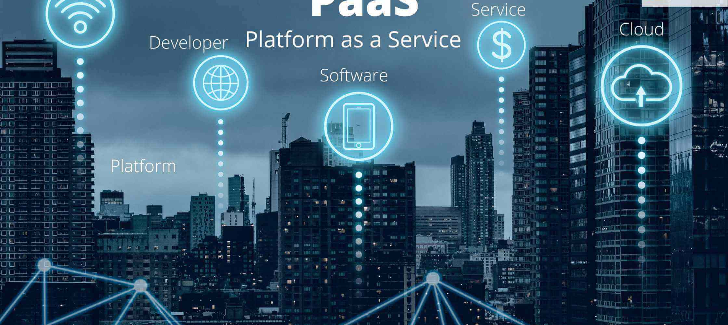
Vad är PaaS?
Notes:
Platform As A Service är en molntjänstmodell där Microsoft Azure tillhandahåller verktyg och resurser för utvecklare att skriva kod och skapa sina applikationer i flera former.
Slipper sätta datahall - köpa hård och mjukvara, nätverk och infrastruktur.
PaaS erbjuder alltså en komplett utvecklingsmiljö för dig som utvecklare där jag enbart kan t ex fokusera på att skriva kod.

Slide 4
För och nackdelar
Effektivt och snabbt
Frihet och lägre risk
Utbud
Enkelhet
Flexibilitet
Kostnadseffektivt
Begränsad kontroll
Säkerhetsbekymmer
Migrera
Kostnader över tid
Notes:
Effektivt och snabbt Tillgång för skapande på nolltid (Du behöver inte köpa och installera hård/mjukvara)
Frihet och lägre risk:
Testning av system och verktyg (Undvika höga kostnader om du inte är nöjd med dina köpa för hård/mjukvara)
Utbud
Hundratals tjänster - (Möjliggör för dig som utvecklare att skapa sett till möjlig kravbild som har ställts)
Kostnader:
Som ni kan se finns det både för och nackdelar. Vad är det för typ av tjänst? Ska tjänsten vara uppe i 1 år eller 10 år? (Vid skalning kan kostnaderna öka markant vilket kan få negativa effekter i längden.
Migrera:
”Leverantörslåsning” - Det kan vara svårt att förflytta din miljö från en leverantör till en annan.
NACKDELAR: Liten kontroll: Förkonfigurerad miljö - kan vara svårare att anpassa infrastrukturen till vissa komplexa krav som ställs.
Säkerhetsbekymmer som integritet och att data läcks eller delas där den inte ska.

Slide 5
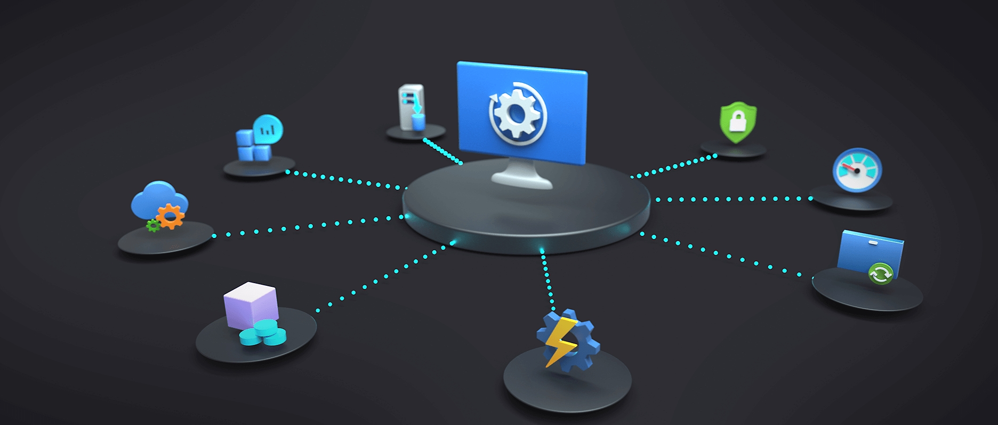
Affärsbehov
Notes:
Platform as a Service (PaaS) uppfyller flera viktiga affärsbehov, vilket gör det till en attraktiv lösning för många organisationer:
1. Snabb utveckling och distribution av applikationer: PaaS tillhandahåller en komplett utvecklingsmiljö i molnet. Vilket gör det möjligt för utvecklare att snabbt skapa, testa
2. Skalbarhet och flexibilitet: PaaS-plattformar kan enkelt skalas upp eller ned efter behov, vilket gör det möjligt för företag att hantera variationer i trafik och efterfrågan utan att behöva investera i dyr hårdvara eller överprovisionera resurser.
3. Kostnadsbesparingar: Genom att eliminera behovet av att köpa, konfigurera och underhålla egen infrastruktur kan företag minska sina IT-kostnader och istället betala endast för de resurser de använder.
4. Minskad tid till marknaden: PaaS-plattformar gör det möjligt för företag att snabbt utveckla och distribuera nya applikationer och funktioner, vilket minskar tiden det tar att få sina produkter och tjänster till marknaden.
6. Automatisering och hanterbarhet: PaaS-plattformar erbjuder ofta inbyggda verktyg för automatisering och hanterbarhet, vilket gör det enkelt att administrera och övervaka applikationer och resurser i molnet.
Sammanfattningsvis gör PaaS det möjligt för företag att snabbt och kostnadseffektivt utveckla, distribuera och skala applikationer i molnet, samtidigt som de kan fokusera på sin kärnverksamhet och öka sin konkurrenskraft på marknaden.

Slide 6
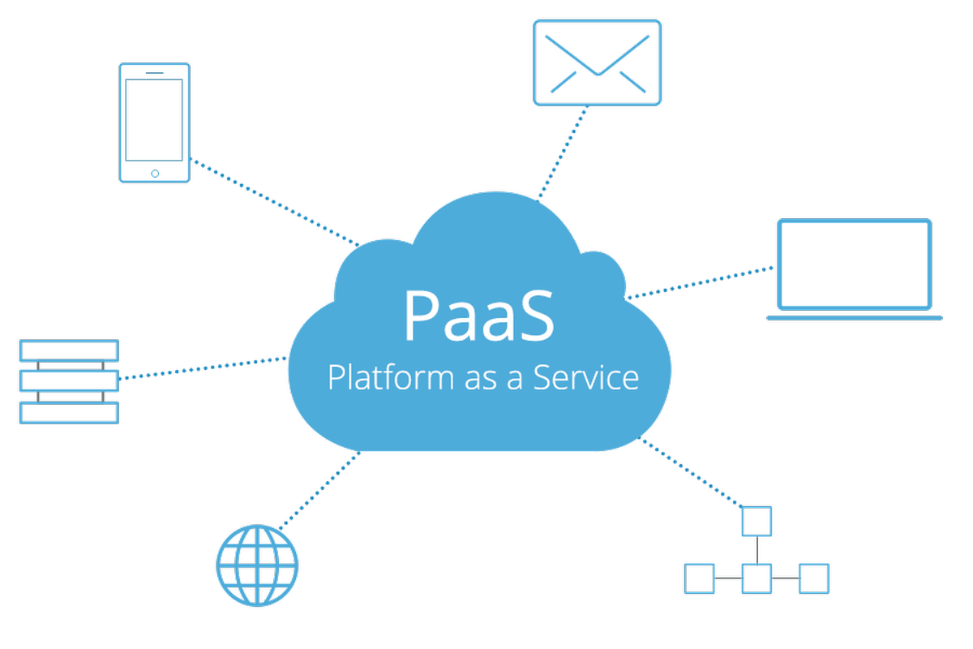

Azure App Service
Notes:
En populär tjänst - enkel och lätt använda.
Lagringsplattform GitHub - Connecta i mitt ”deploy center” i min Azure app.
App service - HTML - NET Framework för att möjliggöra min hemsida och dess innehåll.
App Service i Azure är en flexibel monlntjänst när vi skapar applikationer – (Tillbaka till enkelheten)
+ App Service - utveckla min app service kontinuerligt

Slide 7
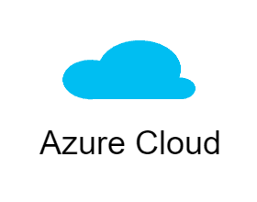









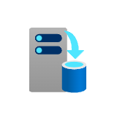



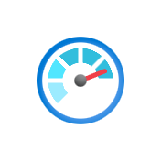


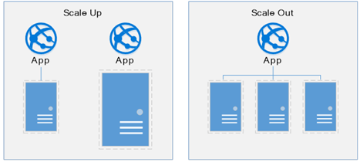
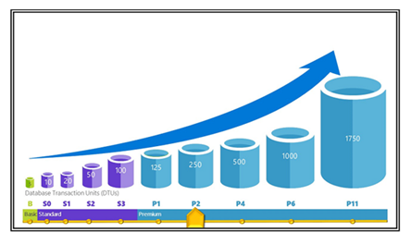

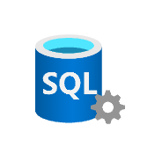

Implementerade resurser
Nätverk
Säkerhetsåtgärder
Back-up
Övervakning
Azure App Service Auto Scaling
Lagring
Notes:
Säkerhetsårgärder:
NSG
Subnät, isolering
Firewall styra trafik.
Ekonomiska aspekterna: Under tiden jag har skapat min miljö har jag märkt att den summa pengar vi har att röra oss med är alldeles för liten.
Till exempel. En ”Free Tier” kan jag inte skapa olika AZ med. Då behöver jag hårdvara som kostar minimum 100$/mån
Övervakning: Monitoring - Application Insights Smart Detectiond - övervaka trafik och data.
AUTOSCALING:
Fördelar med skalning och automatisering i Azure App Service:
Förbättrad prestanda: Automatisk skalning säkerställer att din applikation kan hantera fluktuationer i trafiken utan att uppleva prestandaförsämring.
Kostnadsoptimering: Genom att automatiskt skala resurser baserat på efterfrågan kan du optimera kostnaderna genom att bara betala för de resurser du faktiskt använder.
Hög tillgänglighet: Horisontell skalning ökar redundansen genom att fördela arbetsbelastningen över flera instanser, vilket minskar risken för driftstopp på grund av serverfel.
Effektivitet: Automatisering eliminerar behovet av manuella ingrepp, vilket gör att du kan fokusera på att utveckla och förbättra din applikation snarare än att hantera infrastruktur.

Slide 8
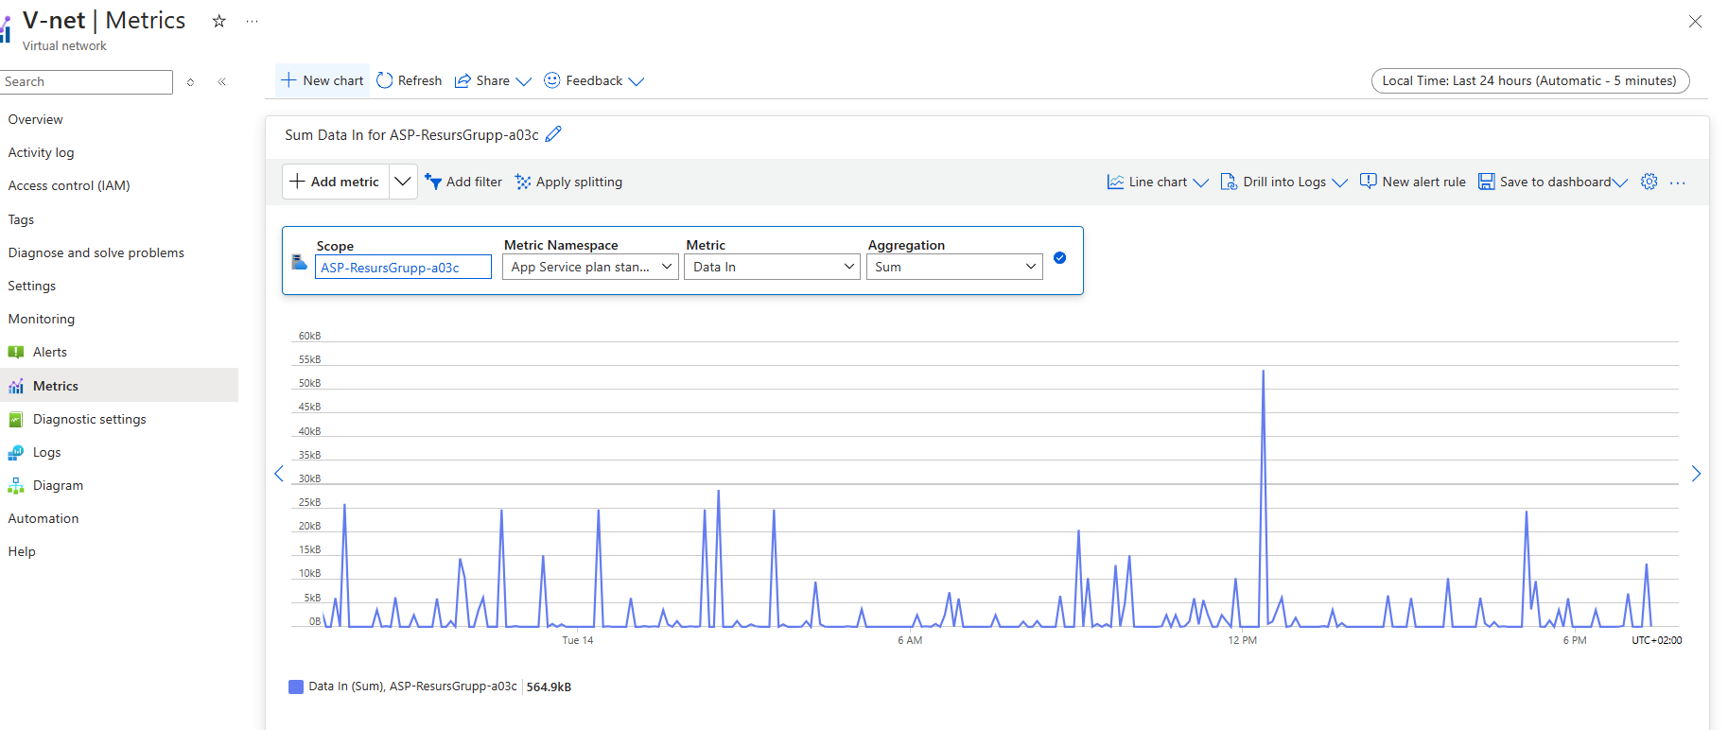
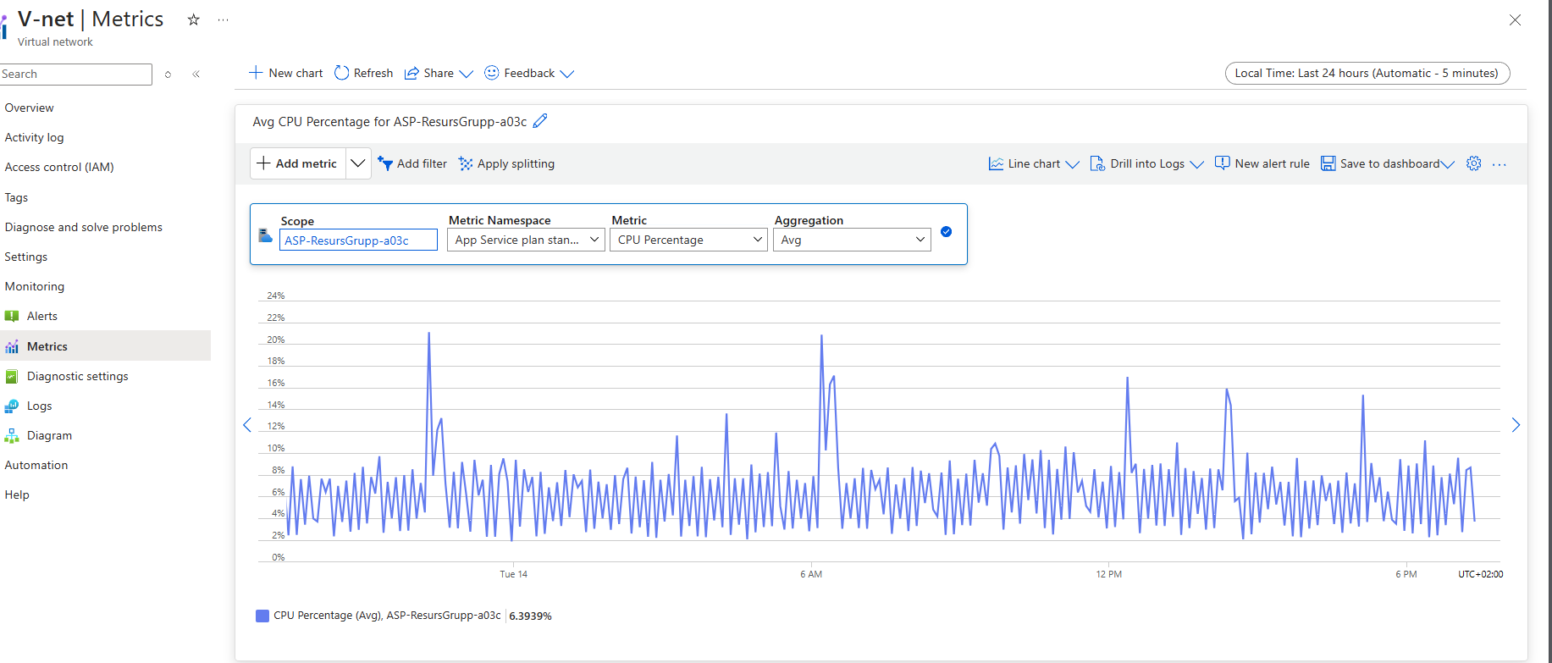
Övervakning & loggar
Notes:
Exempel på hur en övervakning kan se ut.

Slide 9
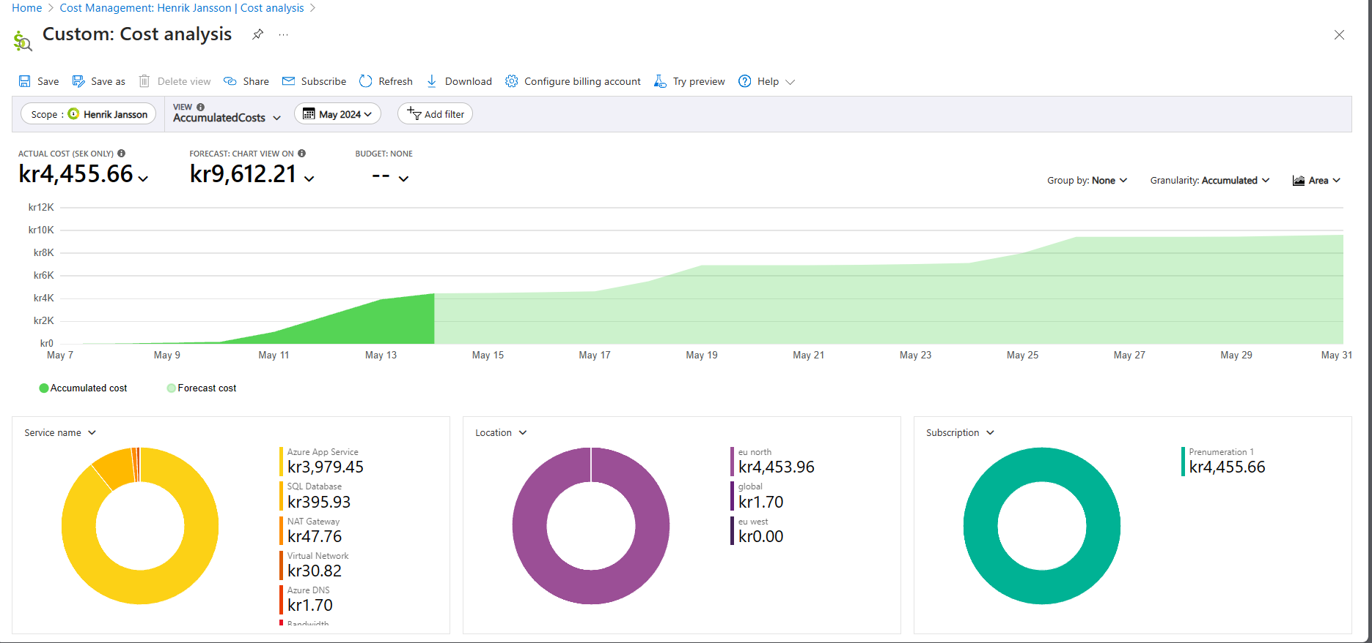
Kostander
Notes:
Pay-as-you-go: Betala för det du använder. Scale out- scale in.
Skalbarhet och flexibelt. Går snabbt och skala ut och skala in. Kostnadsbesparingar ( Hårdvara blir inte gammalt)
Snabbare leverans av applikationer ( Slipper bygga egen miljö med allt vad det innebär för att kunna skapa applikationer)

Slide 10
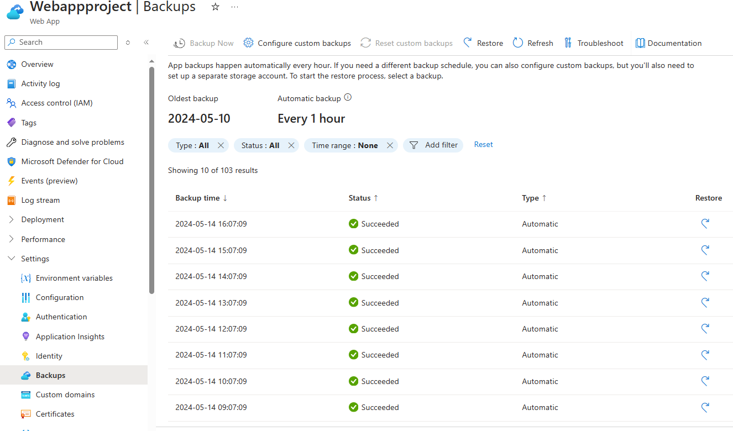
Backups

Slide 11
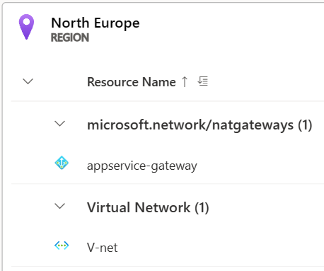
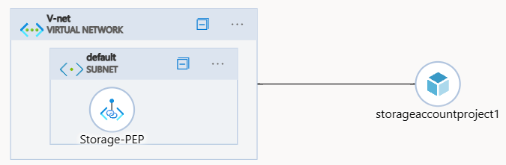
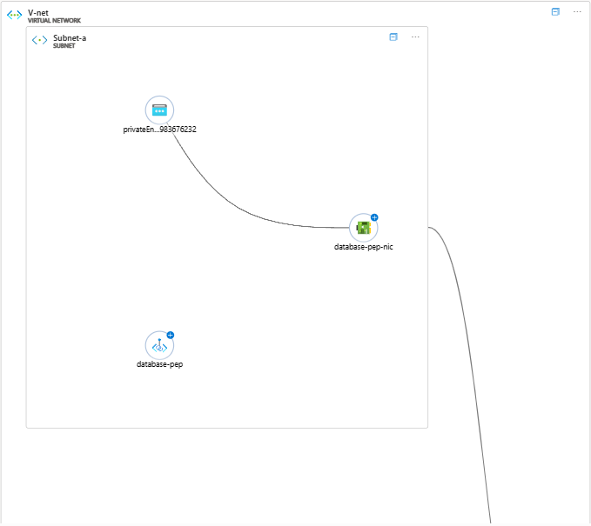
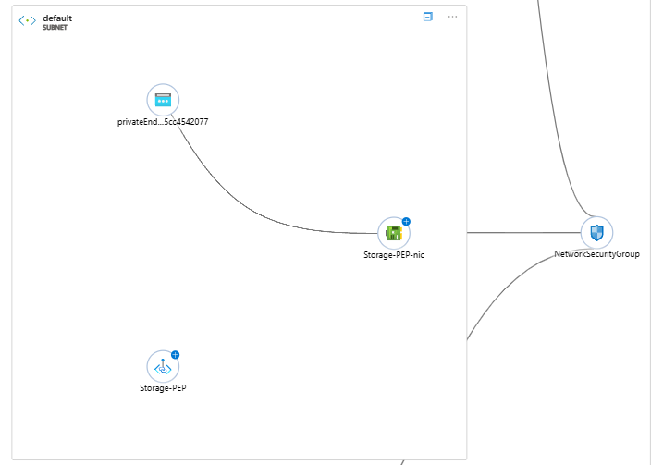
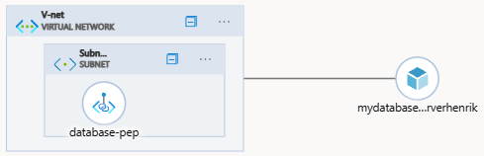
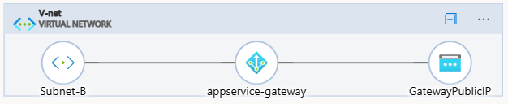
Arkitektur
Notes:
Exempel på topologi

Slide 12
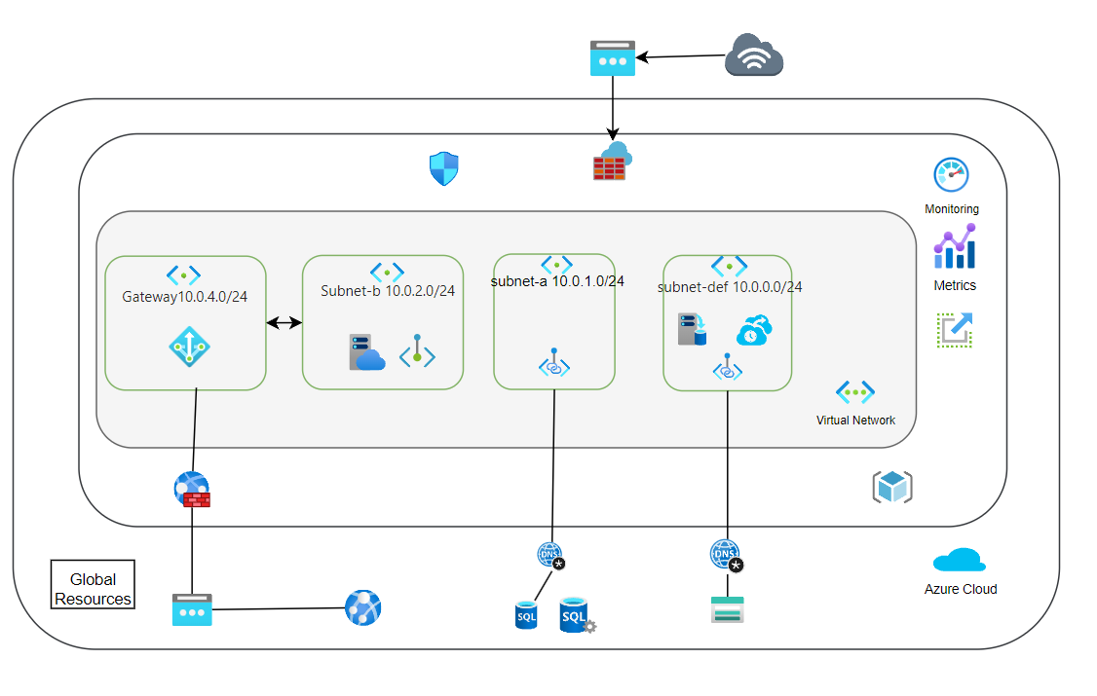

Slide 13
Tack för mig
Henrik Jansson
2024-05-16
Notes:
Som uppgift har jag valt att presentera Platform as a Service.

